Slide 1

知识点： 装饰器

Slide 2
01
高阶函数
07
匿名函数
02
map函数
08
装饰器
03
reduce函数
09
适应多参数的装饰器
目录
04
filter函数
10
装饰器的包装函数
05
自定义排序函数及返回函数
11
偏函数
06
闭包函数
12
函数式编程总结

Slide 3
8
装饰器

Slide 4
装饰器
存在这样的一个问题：如果定义了一个函数，想在运行时动态增加功能，但又不想改动函数本身的代码。这时应该如何处理？
举个例子，如果希望对以下三个函数调用log功能，打印出函数调用情况的日志信息：
Notes:
https://www.bilibili.com/video/BV11s411V7Dt?from=search&seid=3856310113367805572&spm_id_from=333.337.0.0

Slide 5
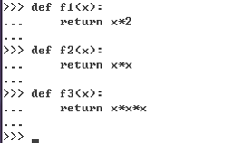
装饰器
Notes:
https://www.bilibili.com/video/BV11s411V7Dt?from=search&seid=3856310113367805572&spm_id_from=333.337.0.0

Slide 6
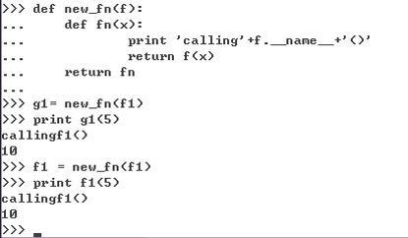
装饰器
通过高阶函数返回新函数：

Slide 7
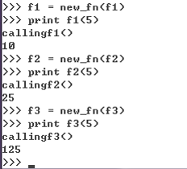
装饰器
这样做原来f1,f2,f3的定义被包裹进了new_fn,在新函数中加了对函数的调用信息。

Slide 8
装饰器
装饰器的作用总结：
可以极大简化代码，避免每个函数编写重复代码。
较多的应用体现：打印日志，检测代码性能，数据库事务及URL路由中。

Slide 9


谢谢

